Slide 1
VY_32_INOVACE_TVÚČH3B_5960 _NES
Výukový materiál v rámci projektu OPVK 1.5 Peníze středním školám
Číslo projektu: CZ.1.07/1.5.00/34.0883
Název projektu: Rozvoj vzdělanosti
Číslo šablony: III/2 Datum vytvoření: 12.11. 2012 Autor: Mgr. Kateřina Nesrstová
Určeno pro předmět: Tvorba účesu Tematická oblast: Historie účesu Obor vzdělání: Kadeřník (69-51-H/01), 3. ročník Název výukového materiálu: biedermeier.
Popis využití: prezentace s úkoly o období biedermeieru s využitím dataprojektoru a notebooku k prohlubování a upevňování učiva.
Učitel může využívat ukázky z filmu BÍDNÍCI dostupných na www.youtube.com, kde žákům ukáže dobové kostýmy, účesy a líčení.
Žáci si zapisují pouze tučně zvýrazněný text z prezentace.
Na základě výkladu učitele a zápisu žáci řeší úkoly (označeny červeně).
Čas: 30 minut

Slide 2
Biedermeier - romantismus (od slova „romantický“ – románový, dobrodružný)
r. 1815 – 1848

Slide 3
V Rakouské monarchii – Národní obrození. Hlavním úkolem bylo pozvednout český jazyk opět na úroveň vzdělanců a motivovat obyvatele českých zemí k národní uvědomělosti.
Hlavní představitelé - buditelé - obrozenci – J. Jungmann,
J. K. Tyl, K. H. Mácha, B. Němcová, K. J. Erben, F. Palacký, M. D. Rettigová,
v architektuře prvky z antiky, románského období a gotiky,
velký průmyslový rozvoj, rozvoj vědy, techniky, dopravy,
průmyslová revoluce - ve výrobním procesu docházelo k přechodu od ruční výroby v manufakturách k tovární, strojní,
ve Francii v r. 1830 vypukla revoluce.

Slide 4
BOŽENA NĚMCOVÁ S DĚTMI
Obr.1

Slide 5
HYGIENA A LÍČENÍ
Hygiena byla samozřejmostí,
aby se potlačily nežádoucí pachy, vyznává romantismus i jemné nevtíravé vůně,
vlasy se mírně pomádovaly,
líčidla pouze podtrhují přirozenou ženskost (používají se minimálně) – ostré barvy rtěnek se nepoužívají, pouze se lehce dobarvují líčka.

Slide 6
ÚPRAVA HLAVY - ŽENY
Ženy se vrátily ke složitě vyčesaným účesům. Velké dekolty odhalovaly ženskou šíji, proto složité účesy.
Temeno zdobily vysoké fantastické tvary, vlasy splétané z různého počtu pramenů
do korunky (příčesky, ozdobné hřebínky, stuhy, umělé květiny).
Týl se ponechává plochý, vlasy byly vyčesávány hladce vzhůru.
Vlasy se splétaly v pletencích na spánky (objemné), nebo spadaly po stranách ve svislých loknách.
Všechny druhy pěšinek (uprostřed, šikmá, kruhová), s vlasy hladce sčesanými.
Obr.2

Slide 7
Účesy nebraly ohled na přirozené vlastnosti vlasů a tvar hlavy. Ženám se v těchto účesech špatně spalo. Není proto divu, že tato móda rychle pominula.
Obr.3

Slide 8
ÚČES A LA ŽIRAFA
název podle první žirafy v Paříži,
vlasy vyčesané ze zátylku, na temeni je přidržoval vysoký hřeben,
ozdobené perlami, stuhami, závojíčky, květinami, šňůrkami korálků.
Obr.4

Slide 9
Obr.6
Obr.5

Slide 10
HŘEBENY DO VLASŮ
Obr.7

Slide 11
ÚKOLY PRO ŽÁKY
Navrhněte a barevně nakreslete hřebínek do vlasů biedermeierovském stylu.

Slide 12
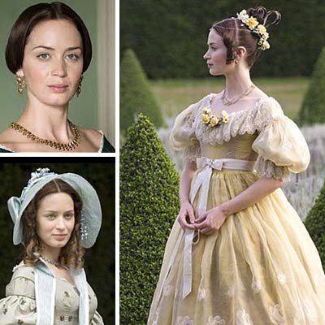
Obr.8
Většina národnostně smýšlejících žen nosila
hladké, uprostřed pěšinkou rozdělené vlasy. Sčesávaly se přes uši do mělké vlny, stahovaly se v zátylku do uzlu nebo copu.

Slide 13
ODĚV - ŽENY
silueta přesýpacích hodin,
silně se stahovaly korzetem,
podpíraly si sukně několika spodničkami, později krinolínou,
úzký pas na svém místě, široká sukně,
široká ramena, velké balónové rukávy (řasené), nízko posazené,
dekolty se zvětšovaly hluboko na ramena a lemovaly je široké límce,
přes šaty se oblékala pelerína,
klobouk podobný čepci, bohatě zdobený květinami, ovocem, stuhami, široká krempa sahala často hluboko do obličeje a pod bradou je přidržovala stuha na zavazování.
Obr.9

Slide 14
ODĚV A KLOBOUK ŽENY
Obr.10
Obr.11

Slide 15
ÚPRAVA HLAVY - MUŽI
Obr.12
Vlasy nejdříve středně dlouhé, bohatě kadeřeny želízkem (kulmou) po stranách, vzadu podholené,
dlouhé pěstěné licousy až po čelistní kost, později spojený s knírem nebo tvarovaných do nepřetržitého pruhu přes čelisti až po bradu,
později krátké vlasy s pěšinkou uprostřed nebo na straně, móda vousů a plnovousů.

Slide 16
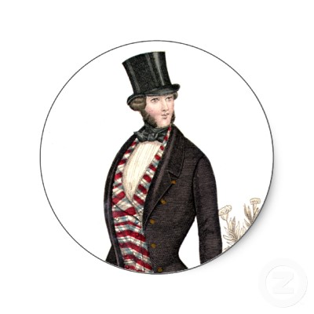
Obr.13
CILINDR SE NOSIL I BAREVNÝ.

Slide 17
ODĚV - MUŽI
Přiléhavý frak,
dlouhé úzké kalhoty (šponovky),
vypasovaná vesta,
bílá košile – vysoký hranatý límec,
šátky a kravaty kolem krku (volný uzel).
Obr.14

Slide 18
ÚKOLY PRO ŽÁKY
2. DOPLŇTE:
Muži nosili dlouhé kotlety nazývané …………….. někdy spojené s ………………….
3. K čemu byste přirovnali dámskou siluetu šatů? Vysvětlete.
4. Zakreslete si do své osy období biedermeieru a 3 věci nebo osobnosti typické pro toto období.

Slide 19
Obr. 1 - http://cs.wikipedia.org/wiki/Bo%C5%BEena_N%C4%9Bmcov%C3%A1
Obr. 2, 12 - LÜHR, G. Výtvarná výchova a základní techniky pro učební obor kadeřník. Praha : Sobotáles cz, 2004.
ISBN 80-86706-03-6. s. 137
Obr. 3, 4, 9 - http://charakterologia.blogspot.cz/2012/04/uczesania-w-dobie-biedermeiera.html
Obr. 8 - http://dekluizenaar.mimesis.nl/index.php?cat=26
Obr. 11 - http://www.apparelsearch.com/definitions/fashion/1830-1840_Fashion_History.htm
Obr. 5, 6, 7 - KYBALOVÁ, L., HERBENOVÁ, O., LAMAROVÁ, M. Obrazová encyklopedie módy. Praha : Artia, 1973. s. 337, 341.
Obr. 10 - http://memories-of-time.blog.cz/0902/victorian-beauty-zenska-moda
Obr. 13 - http://www.zazzle.com/biedermeier_gentleman_stickers-217822578319417194
Obr. 14 - http://www.historiasztuki.com.pl/HISTORIA-UBIORU-12_ROMANTYZM.html#2

